Slide 1
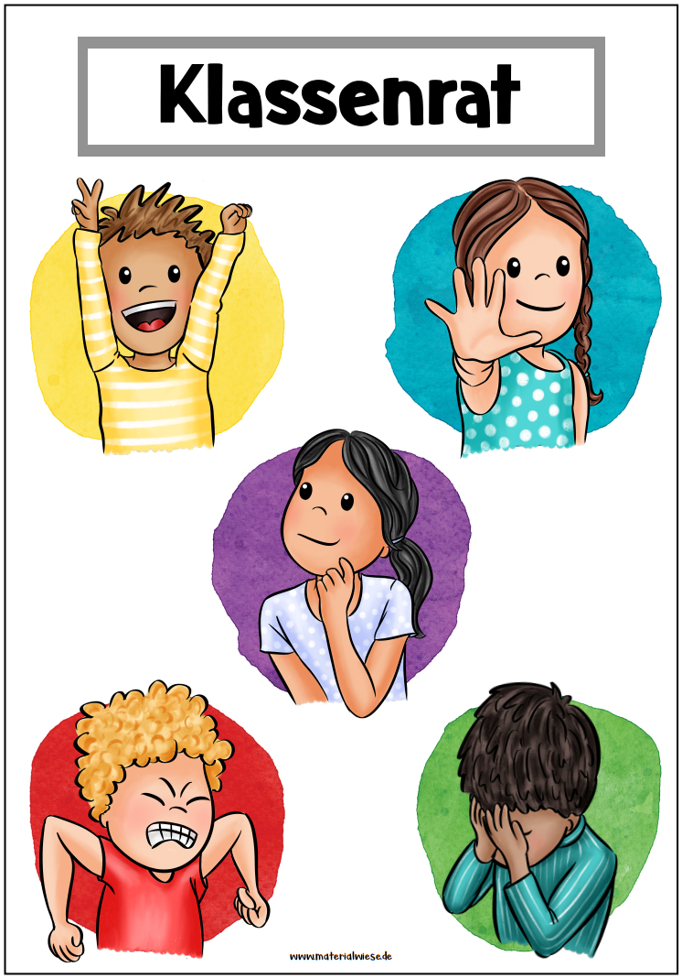
Der Klassenrat
Elternabend der Grundschule Spaß

Slide 2
Was ist der Klassenrat?
Der Klassenrat ist das demokratische Forum einer Klasse, in dem die Schülerinnen und Schüler über selbstgewählte Themen beraten, diskutieren und entscheiden.

Slide 3
Was ist der Klassenrat?
Regelmäßiges Treffen – feste Stunde jede Woche
Gesprächsrunde der Schüler*innen + Lehrkraft nimmt teil
Mögliche Themen:
  Zusammenleben in der Klasse und der Schule
  Gestaltung des Lernens in der Klasse
  Aktuelle Probleme und Konflikte
  Gemeinsame Projekte und Aktivitäten

Slide 4
Was bewirkt/fördert der Klassenrat?
Übernahme von Verantwortung/ Selbstständigkeit
Demokratie lernen
Partizipation und Gemeinschaft fördern
Gemeinsame Entscheidungen treffen
  Aktive Mitbestimmung bei Anliegen der Klasse
Konflikte lösen
  Kommunikationsfähigkeit fördern
  Gefühle äußern

Slide 5
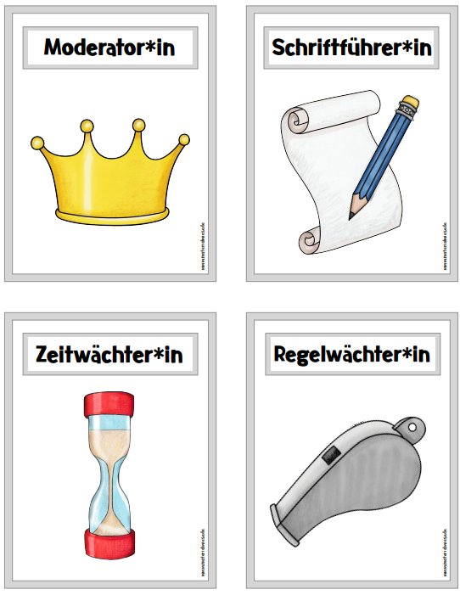
Übernahme von Verantwortung
Rollen werden von den Schüler*innen übernommen

Slide 6
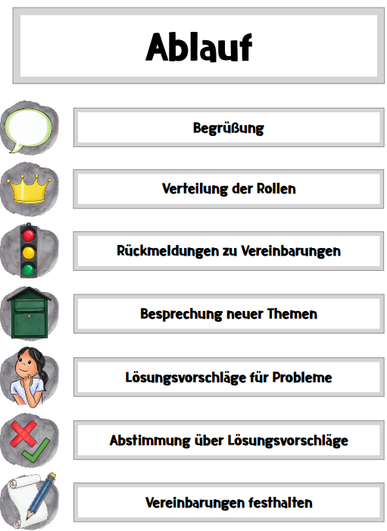
Positivrunden
Gemeinschaft stärken

Slide 7
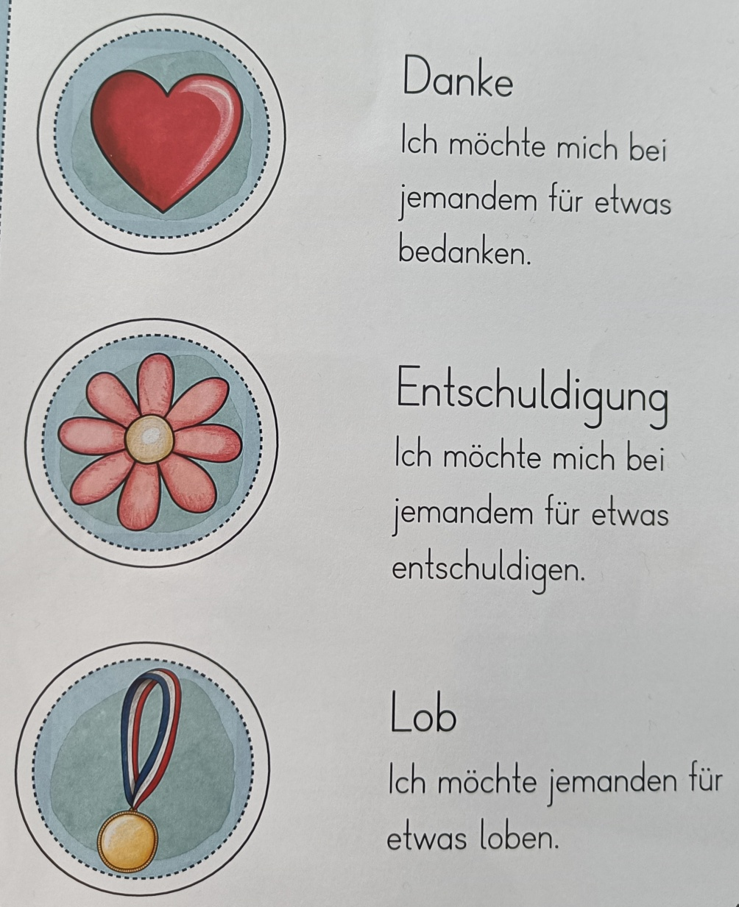
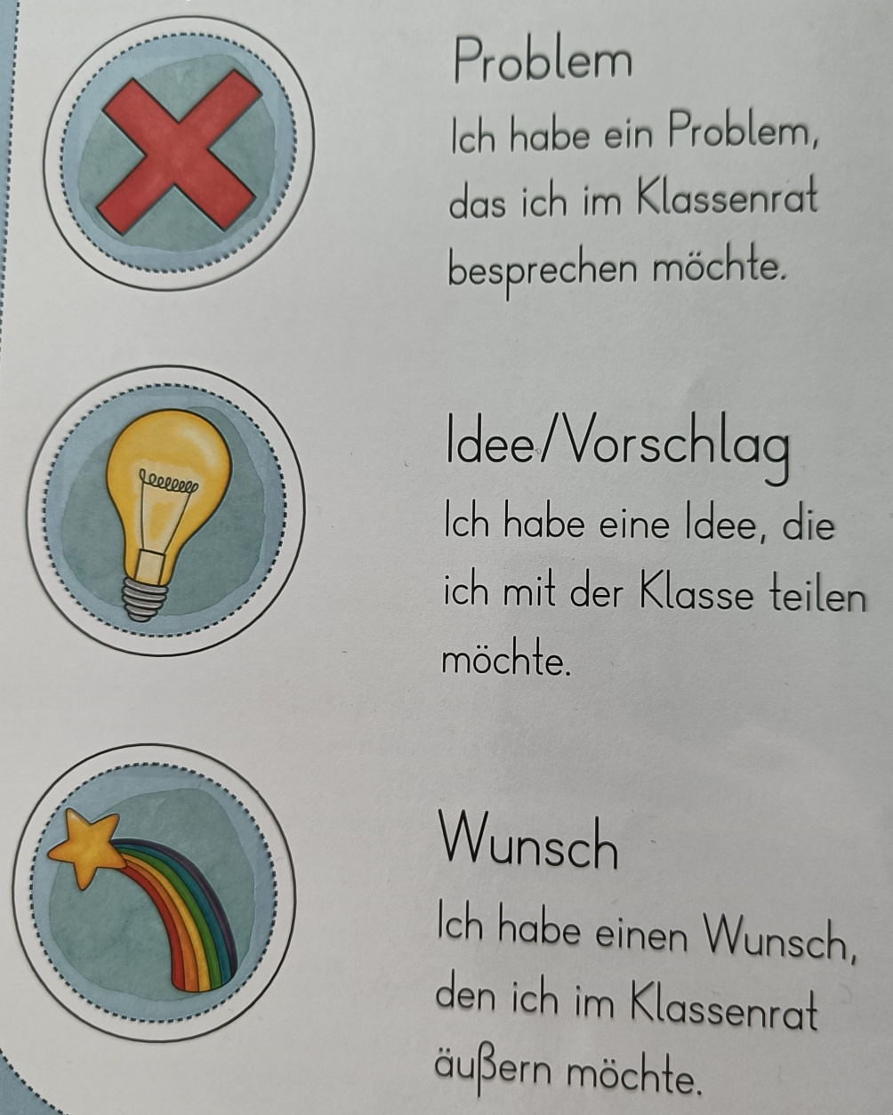
Symbolkarten

Slide 8
